Slide 1
Экспрессия жестов
Леонид Евсеев

Slide 2
Движения рук
Движения рук могут выполнять следующие функции:
помогают снять скованность и напряженность
создают дополнительный визуальный ряд
направляют внимание слушателей
структурируют подачу информации
поддерживают ритмику речи
побуждают слушателей к действиям
выражают сопутсвующие эмоции
усиливают отдельные высказывания

Slide 3
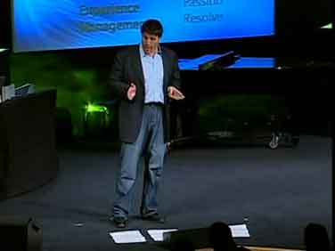
Стартовое положение рук
С некоторой условностью жесты можно разделить на пять групп.
Жесты, фокусирующие внимание слушателей.
Жесты, помогающие структурировать информацию.
Жесты, условно изображающие объекты или отношения (они напоминают язык глухонемых).
Жесты, регулирующие поведение слушателей (направленные на прекращение разговоров, вызов аплодисментов, задавание вопросов и пр.).
Жесты для выражения эмоциональных реакций.

Slide 4
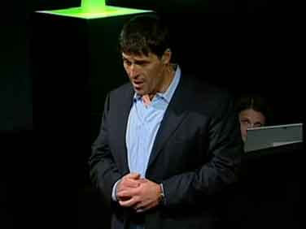
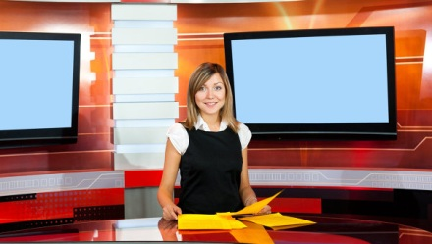
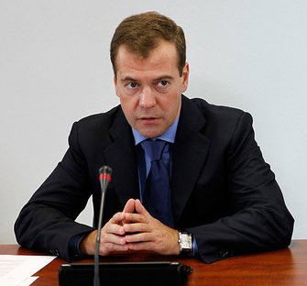
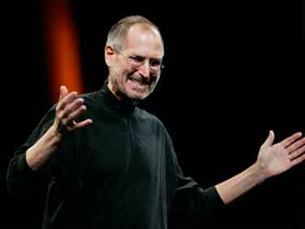
Движения рук выступающего

Slide 5
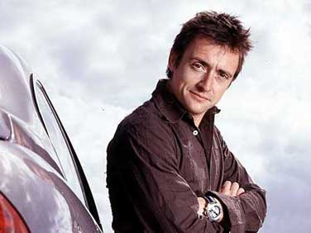
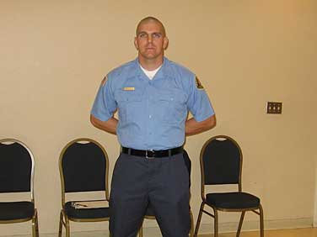
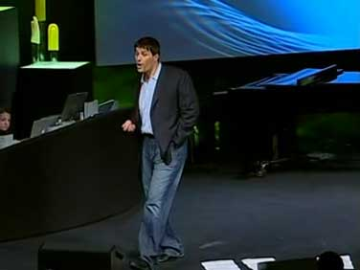
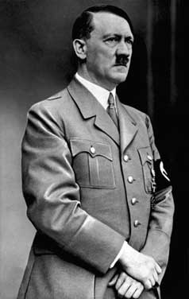
Нежелательные положения рук

Slide 6
Принципы передвижения
Перемещайтесь небольшими шагами
Не стоите нигде слишком долго
Не нависайте над кем-либо из участников: уважайте их личное пространство
Передвигаясь, не загораживайте участникам демонстрационные материалы
Не говорите спиной к аудитории
Не перемещайтесь, когда говорят слушатели
Старайтесь перемещаться во время речевых пауз.

Slide 7
Дистанция между выступающим и слушателями
Комфортная дистанция общения - это расстояние, при котором создается наибольший комфорт для общения.
В зависимости от вида и цели делового общения дистанция может сильно различаться.
доверительный разговор хорошо знакомых людей - от 0,5 до 1 м
ситуация деловых переговоров - от 1 м до 2 м при фронтальном расположении и 40 - 70 см при расположении боком
публичное выступление - от 3 до 50 м и более.

